Slide 1
長照2.0的現況
新北市政府長期照顧管理中心
照顧管理督導 藍天祺

Slide 2
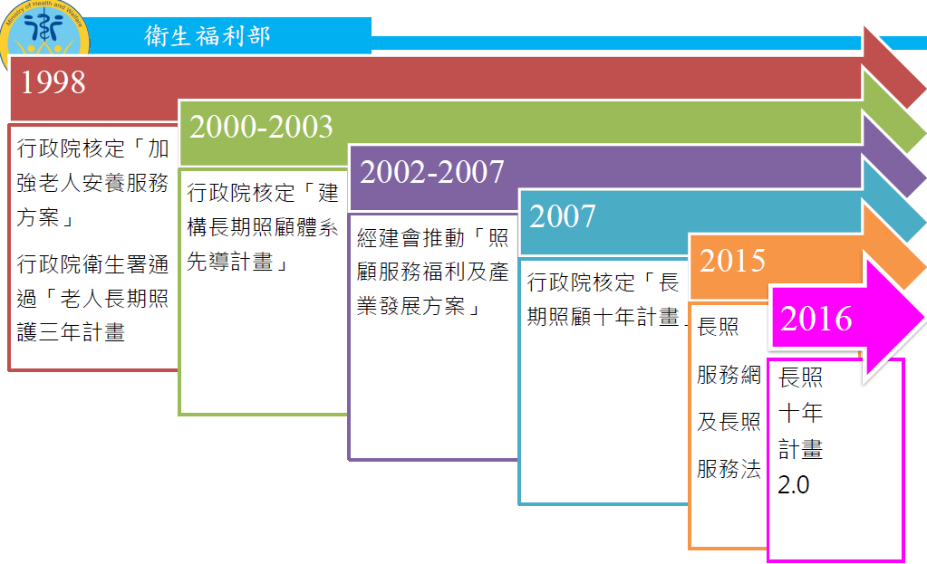
長期照顧制度發展脈絡
Notes:
1.建立長照服務輸送模式
2.建立多元長照服務方案(八項服務：1.居家護理、2.居家及社區復健、3.喘息服務、4.照顧服務（居家服務、日間照顧、家庭托顧）、5.輔具購買/租借及居家無障礙環境改善、6.老人營養餐飲服務、7.交通接送、8.長期照顧機構等)
3.建立階梯式補助及部分負擔機制
4.發展長照服務人力資源
5.提升長照服務使用比率
6.推動新制身心障礙鑑定制度
長照服務內容、人員管理、機構管理、受照護者權益保障、服務發展獎勵措施
重要制度：
1.整合各類長照服務內容，小規模多機能服務取得法源
2.外籍看護工聘僱雙軌制：可由機構聘僱後派遣至家庭服務，或由雇主個人聘僱並申請補充訓練
3.明定照顧服務員的長照專業定位
4.以長照基金獎勵資源不足區域
5.將家庭照顧者納入服務對象
6.無扶養或代理人之失能者接受機構入住，地方政府之監督責任

Slide 4
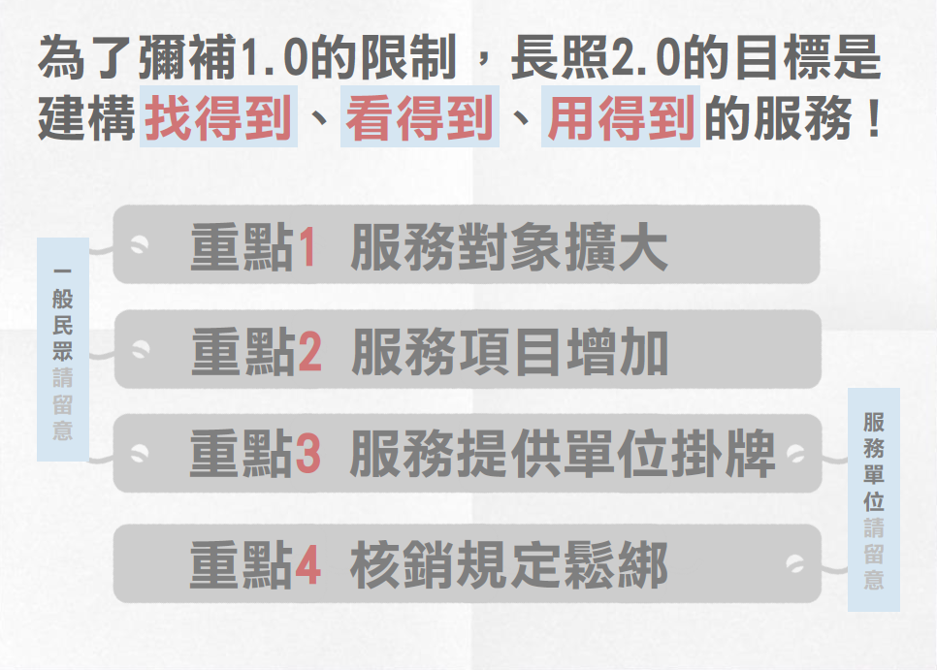

Slide 7
申請資格
領有身心障礙證明(手冊)者
65歲以上長者
50歲以上失智症患者
55歲以上原住民

Slide 8
新北市獨有對象
未滿65歲未領有身心障礙手冊或證明之失能者：須具有重大傷病證明、或衛生主管機關公告之身心障礙鑑定醫院之醫師診斷證明(須確診病明及狀態)、或發展遲緩診斷證明，前開各項證明有效期限適用一年。

Slide 10
照顧及專業服務
交通接送服務
輔具及居家無障礙環境改善服務
喘息服務

Slide 11
照顧及專業服務
輔具及居家無障礙環境改善服務
喘息服務
交通接送服務
居家服務、日間照顧、家庭托顧、居家/社區復能、營養吞嚥照護及居家護理指導
往返居家至醫療院所就醫(含復建)之交通工具
短期輔具2手輔具租借、居家無障礙環境改善等--->輔具購置或租賃及居家無障礙環境改善
居家喘息、機構喘息、日照喘息、巷弄長照站臨托、小規模多機能夜間喘息

Slide 12
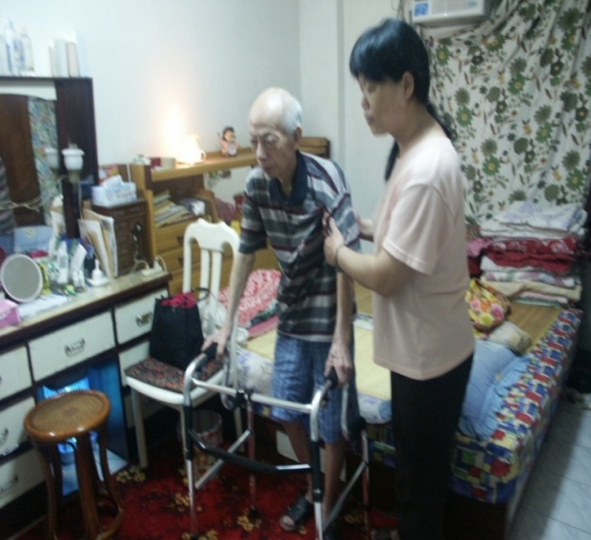
居家照顧服務(BA)
服務 方式 | 照顧服務員至提供個案服務處所， 提供生活照顧及身體照顧服務。
服務 項目 | 01 基本身體清潔 13 陪同外出 02 基本日常照顧 14 陪同就醫 03 測量生命徵象 15 家務協助 04 協助餵食或灌食 16 代購或代領或代送服務 05 餐食照顧 17 協助執行輔助性醫療 06 協助沐浴 18 安全看視 07 協助沐浴及洗頭 20 陪伴服務 08 足部照護 22 巡視服務 09 到宅沐浴車服務 10 翻身拍背 11 肢體關節活動 12 協助上(下)樓梯
Notes:
12

Slide 13
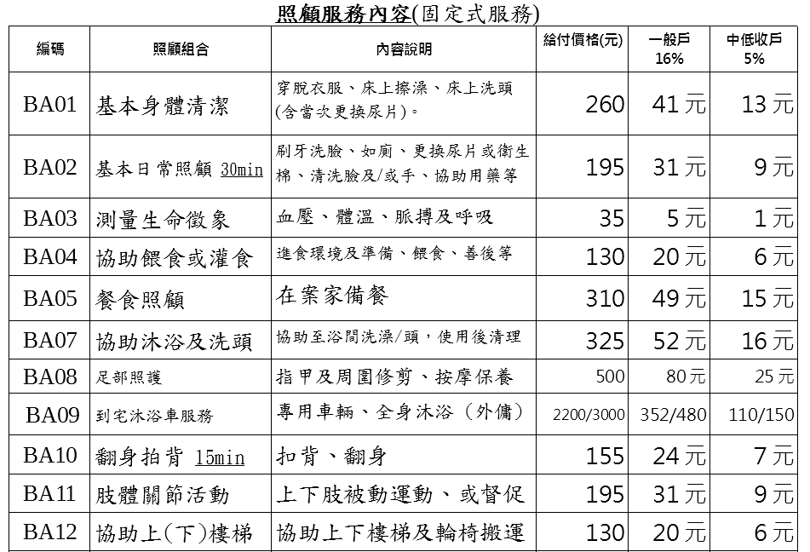

Slide 14
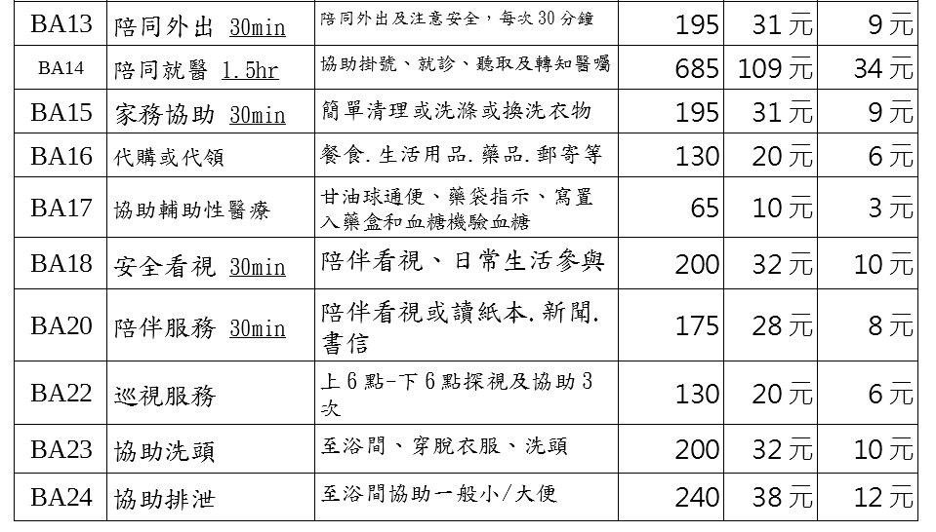

Slide 15
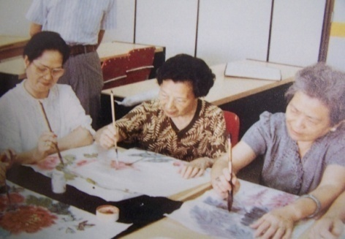
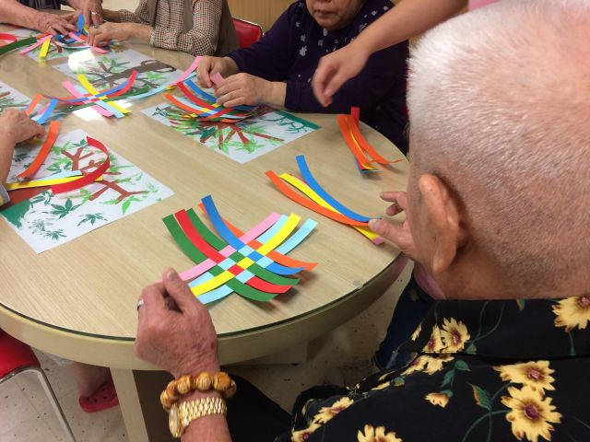
日間照顧服務(公共托老中心)
服務 方式 | 白天接送家中的失能者至機構托護， 延緩失能者的退化情形，增進日常生活功能。
服務 項目 | 護理照護、社交訓練、復健活動、 文康休閒、娛樂等服務…….
適用代碼 | 依個案失能等級對應不同補助費用
日照喘息-GA03.04
Notes:
15

Slide 16
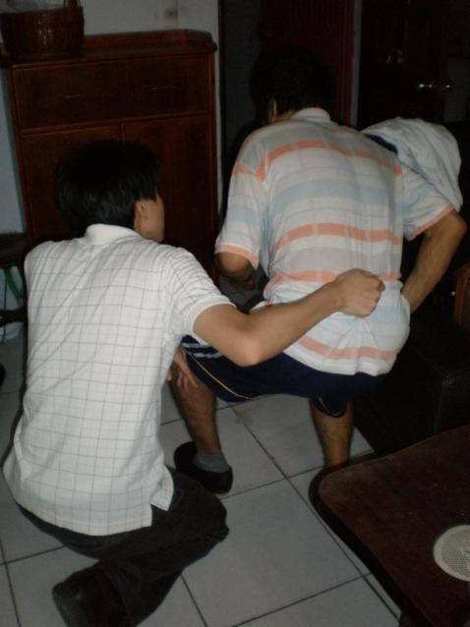
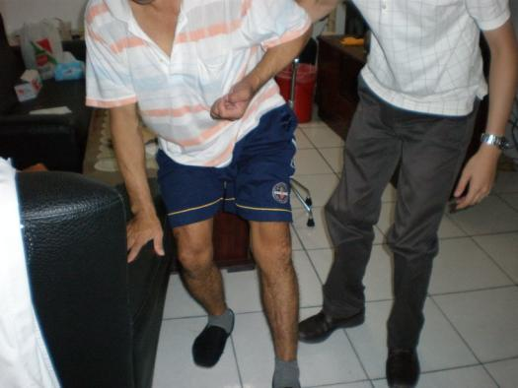
居家/社區復能服務
服務 對象 | 經醫師診斷有復能需求， 且個案或家屬有復健意願者
服務 項目 方式 | 1.執行人員：長期照顧服務人員訓練認證之醫師、職能治療人員、物理治療人員、語言治療師、護理人員等醫事人員 2.依個案實際狀況，視個案之需求及進展，滾動式協調安排適當之專業人員提供服務動態調整服務資源
Notes:
16

Slide 17
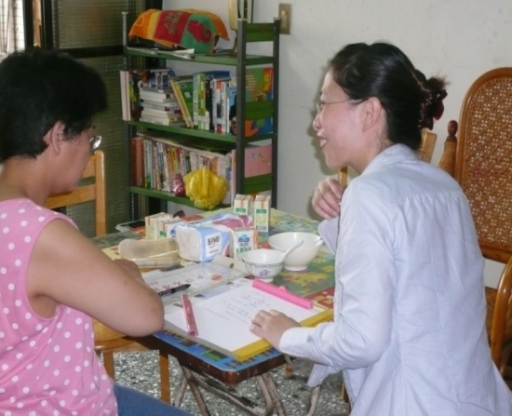
營養照護
服務 對象 | 1.個案或家屬有意願接受服務者 2.經評估有健康營養問題
服務 方式 | 1.完成長期照顧服務人員訓練認證之醫師、護理人員、營養師等醫事人員。 2. 服務內容包含 (一) 評估--觀察與確認照護需求 (二) 指導措施 (三) 轉介必要之醫療處置
Notes:
17

Slide 18
其他醫事類專業服務
服務 方式 | 1.完成長期照顧服務人員訓練認證之醫事人員。 2. 服務內容包含 CB01 營養照護 CB02 進食與吞嚥照護 CB03 困擾行為 CB04 臥床或長期活動受限照護 (一) 評估--觀察與確認照護需求 (二) 指導措施 (三) 轉介必要之醫療處置
Notes:
18

Slide 19
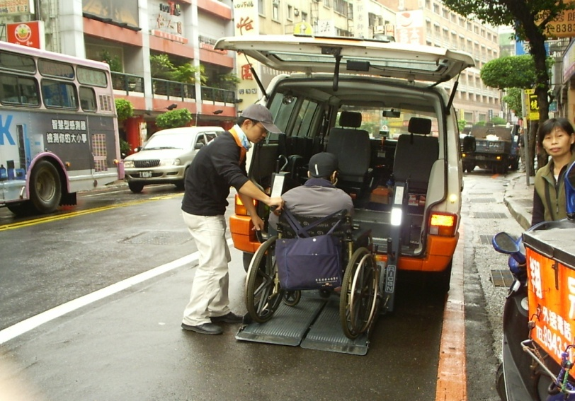
交通接送服務
服務 對象 | 符合長照2.0對象，經評估失能等級在4級以上
服務 項目 | 得預約交通車(一般車、福祉車)以就醫。
19
Notes:
19
19
19

Slide 20
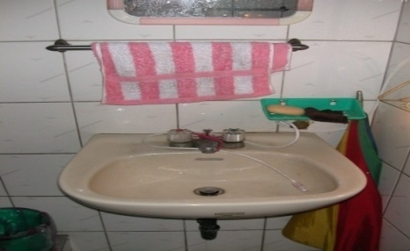
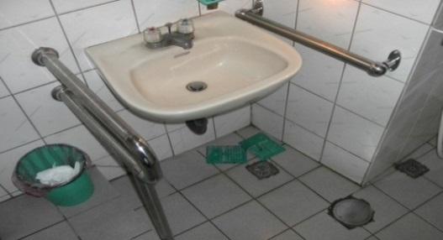
居家無障礙環境改善(評估)及補助
服 務 | 需出示房屋所有證明，或屋主同意書，並由專業人員提供施工前/完工後評估，給予專業評估及建議。
內容 | 扶手、非固定式斜坡板、固定式斜坡道、架高式和式地板拆除、改善浴缸、改善洗臉台、改善馬桶……
洗臉槽原貌
加裝扶手
Notes:
20

Slide 21
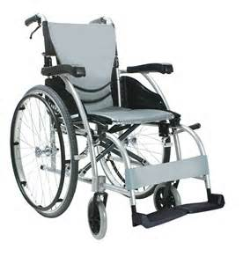
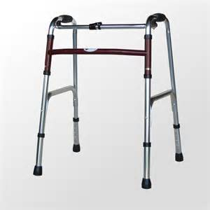
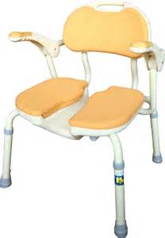
輔具補助
內容 | 包含行動、移位、飲食、衣著等生活輔具項目，請自行參酌『長期照顧（照顧服務、專業服務、交通接送服務、輔具服務及居家無障礙環境改善服務）給付及支付基準』
Notes:
21

Slide 22
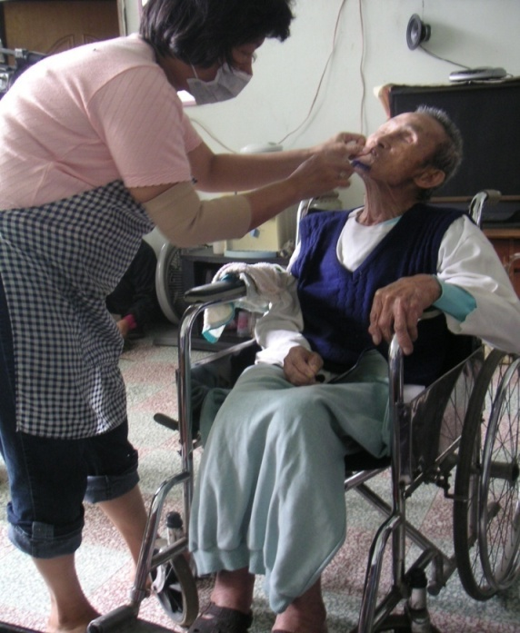
喘息(居家式)
服務 方式 | 受過訓練的照顧服務員在家屬需要喘息時，到家中協助照顧失能者，提供臨時、短期的照顧服務。
服務 項目 | 協助如廁、沐浴、穿換衣服、 口腔清潔、進食、服藥、翻身、拍背、簡單被動式肢體關節活動、 上下床、陪同運動 、協助使用日常生活輔助器具 及其他服務……
Notes:
22

Slide 23
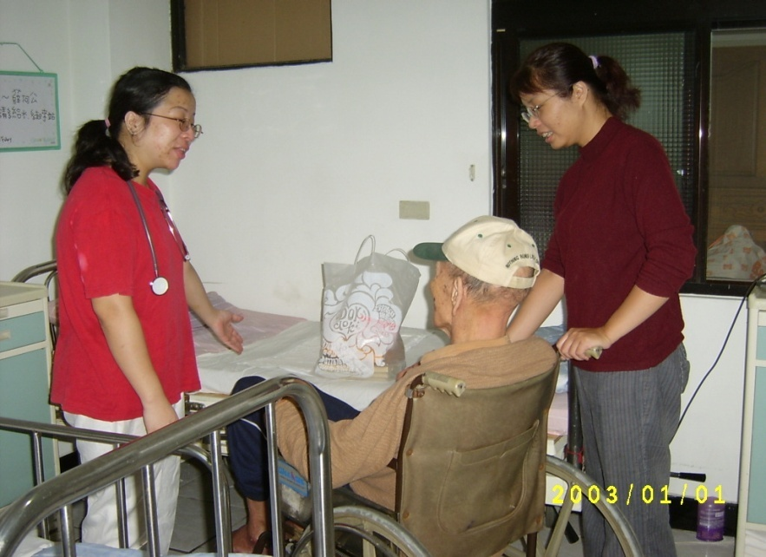
喘息(機構式)
服務 方式 | 將家中需照護的失能者送至政府特約的機構中，接受短期間全天候的日常生活照顧。
服務 項目 | 護理照護、 協助沐浴、 進食、服藥、 才藝及復健活動……
Notes:
23

Slide 24
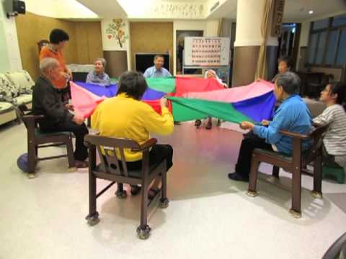
夜間喘息(小規模多機能)
服務 方式 | 長照需要者於夜間至小規模多機能服務中心 臨時住宿
服務 項目 | 由機構工作人員提供包含生活照顧、協助沐浴、進食、服藥、活動安排及住宿等照顧服務。 (夜間係指每日下午 8 點至翌日上午 8點。
Notes:
24

Slide 25
巷弄長照站臨托(半日/全日)
服務 方式 | 長照需要者於開放時間至巷弄長照站接受照顧
服務 項目 | 由巷弄長照站工作人員提供包含生活照顧、協助沐浴、進食、服藥、活動安排等照顧服務。 (需為106年已核定之C級單位)
Notes:
25

Slide 26
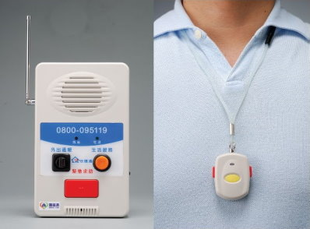
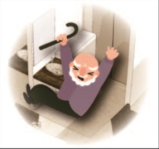
新北市自辦項目
緊急救援通報
1.意外事件及緊急醫療事件通報。
2.救護車緊急救護通報。
3.緊急事件聯絡人之通知。
4.不活動狀態自主監控。
5.護理師定期居家訪視及身體健康評量。
營養餐飲服務
結合民間資源、志工人力，定時將營養餐飲送到經濟弱勢的失能長者家中，以補充日常營養。
Notes:
26

Slide 33
申請流程
照顧管理專員到府評估
核准長期照顧補助與計畫
本人或家人提出申請
定期評估、覆評
連結服務

Slide 35
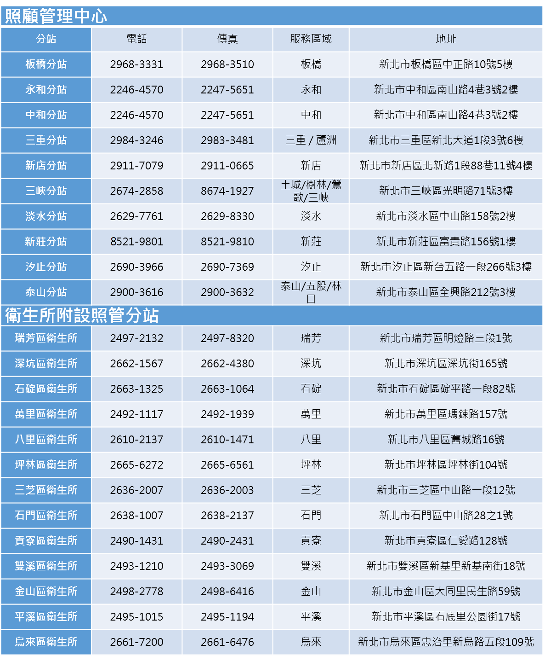
單一窗口 便民服務

Slide 37
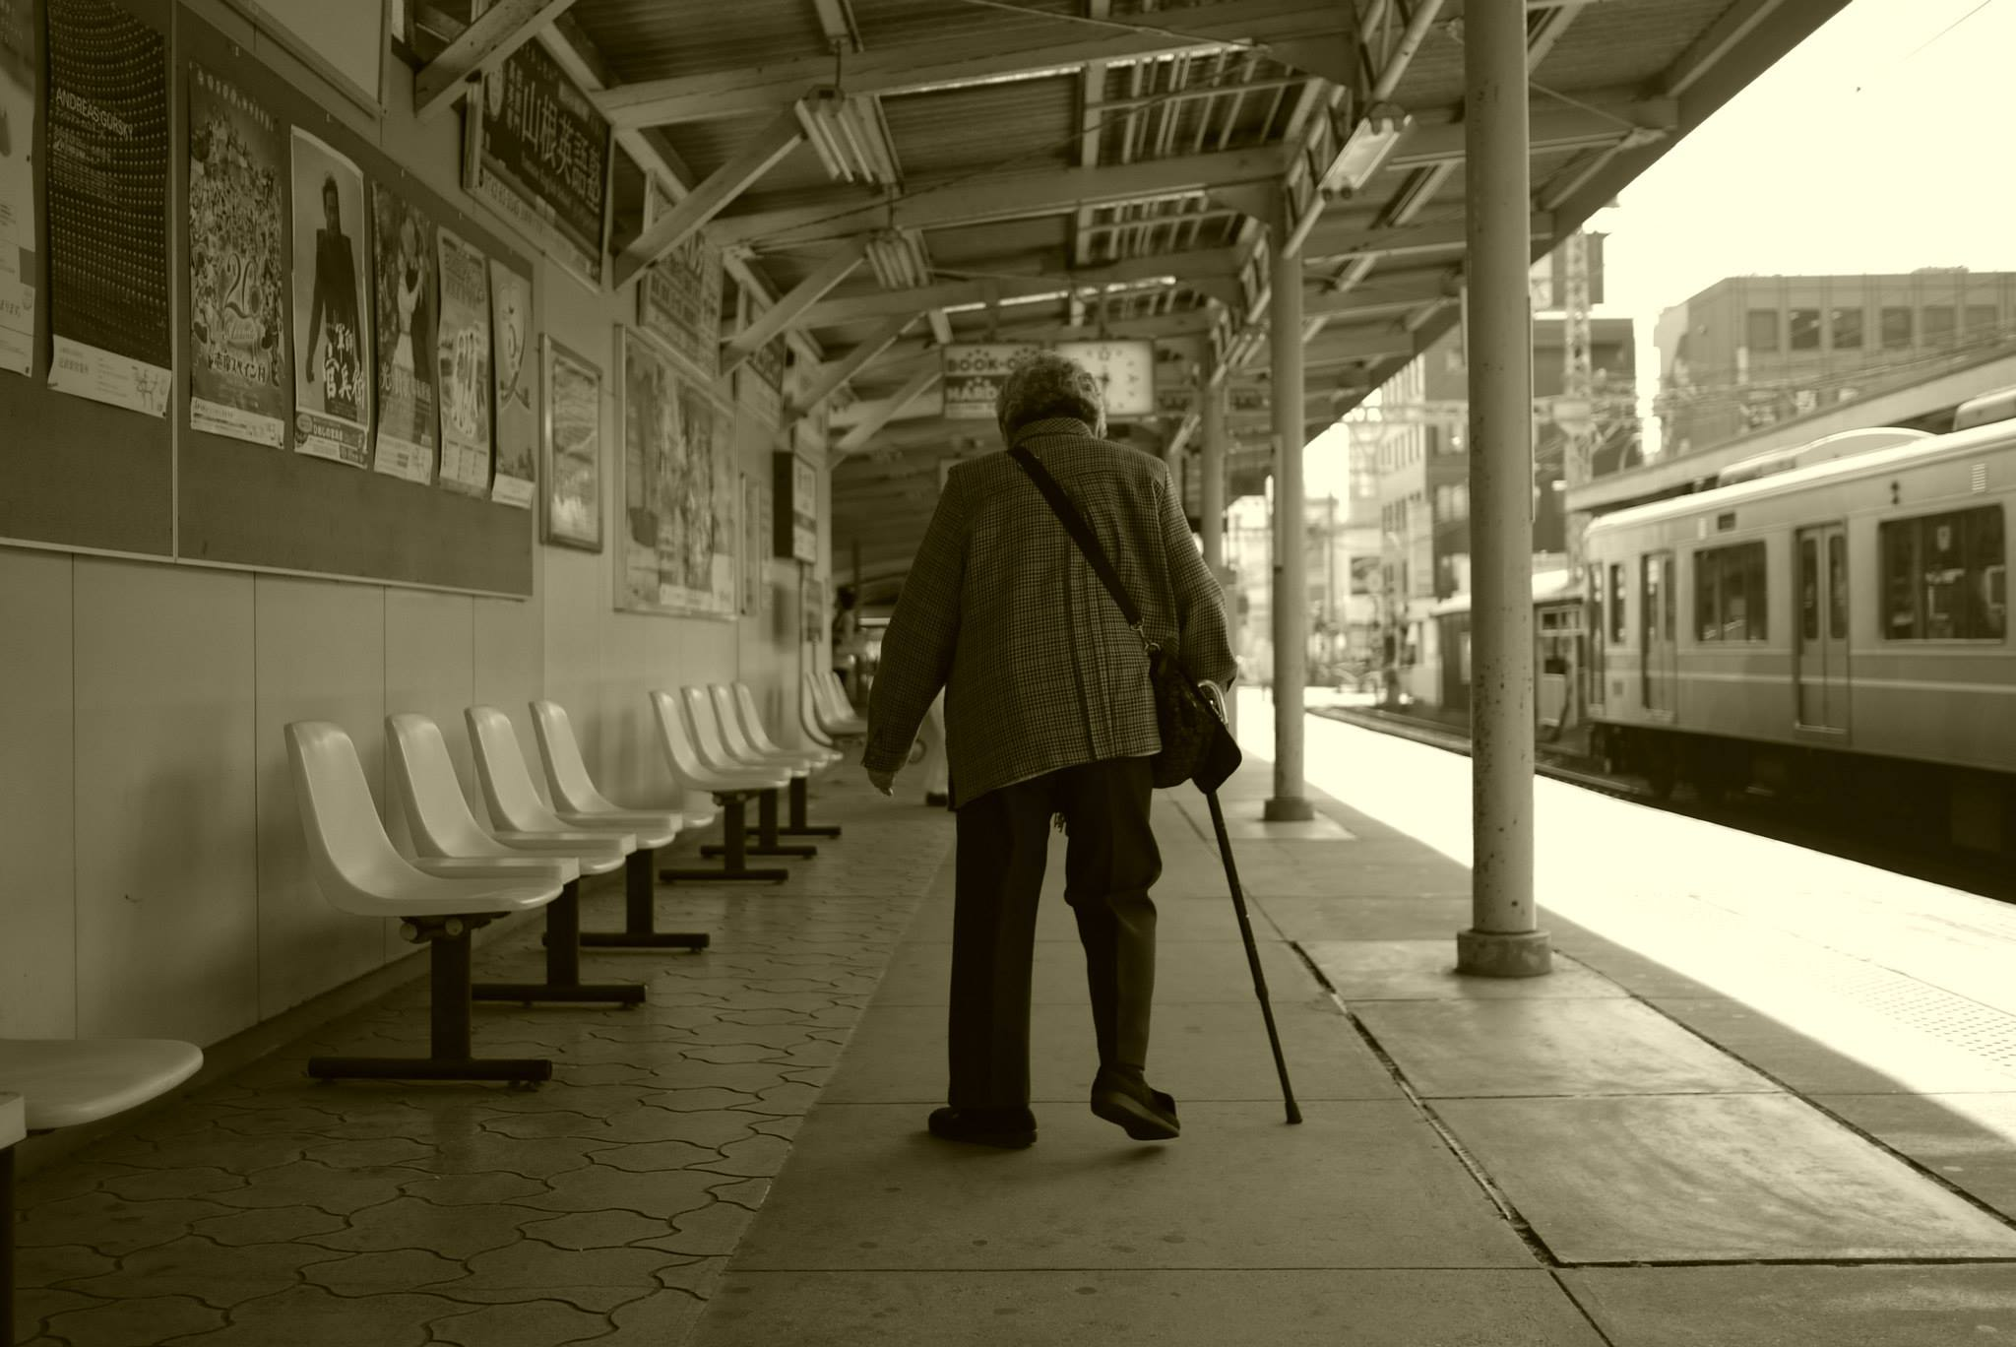

Slide 38
報告完畢 感謝聆聽

